Slide 1
SHIFT substudies Effect van ivabradine op LV remodeling en ‘quality of life’ bij hartfalenpatiënten Augustus 2011

Slide 2
Effect van ivabradine op linkerventrikel remodelling en functie: resultaten van de SHIFT echocardiografie substudie
Tardif et al. Effects of selective heart rate reduction with ivabradine on left ventricular remodelling and function: results from the SHIFT echocardiography substudy. Eur Heart J 2011

Slide 3
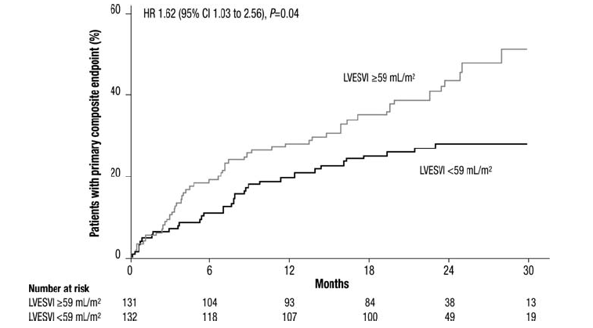
Kaplan-Meier curve voor het primaire eindunt gerelateerd aan (LVESVI) ≥59 vs.< 59 mL/m²

Slide 4
Conclusies
SHIFT hoofdstudie (2010) liet zien gat het gebruik van ivabradine bij HF leidt tot een reductie van cardiovasculaire sterfte en HF hospitalisatie
De SHIFT ECHO substudie: Met gebruik van ivabradine een significante reductie in het LV volume en stijging in LVEF na een periode van 8 maanden
Tardif et al. Effects of selective heart rate reduction with ivabradine on left ventricular remodelling and function: results from the SHIFT echocardiography substudy. Eur Heart J 2011

Slide 5
Effect van ivabradine op ‘quality of life’ in hartfalen : resultaten van de SHIFT QoL substudie
Ekman I, et al. Heart rate reduction with ivabradine and health related quality of life in patients with chronic heart failure: results from the SHIFT study. Eur Heart J 2011

Slide 6
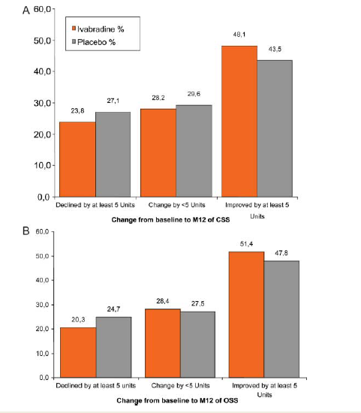
Effect van ivabradine op ‘quality of life’ in hartfalen: toename in HQoL score bij ivabradine vs. placebo
Ekman I, et al. Heart rate reduction with ivabradine and health related quality of life in patients with chronic heart failure: results from the SHIFT study. Eur Heart J 2011

Slide 7
Conclusies
Gebruik van ivabradine leidt tot een significante reductie in LV volume en een stijging van de LVEF
De SHIFT HQoL substudie laat zien dat de hartfrequentieverlaging, als gevolg van het gebruik van ivabradine, correleert met de een toename in de door de patiënt beleefde quality of life.
Ekman I, et al. Heart rate reduction with ivabradine and health related quality of life in patients with chronic heart failure: results from the SHIFT study. Eur Heart J 2011

